Slide 1
Mendelovy zákony, zpětné křížení
VY_32_INOVACE_04-08
J. G. Mendel, I. a II. Mendelův zákon, rozlišení heterozygotů

Slide 2
I. Mendelův zákon
O uniformitě F1 generace a shodnosti reciprokého křížení
Při křížení rodiče homozygotně dominantního s rodičem homozygotně recesivním vznikají genotypově i fenotypově shodní heterozygotní potomci = uniformní (AA x aa → Aa)
Není důležité, který rodič je homozygotně dominantní, výsledky budou stejné (nebereme v úvahu mimojadernou dědičnost a dědičnost na pohlaví vázanou)

Slide 3
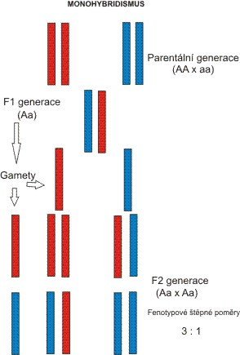
Příklad
Černooká žena (homozygotně dominantní) si vezme modrookého muže. Jak budou vypadat jejich potomci?
Autor:Otovab, Název: Monohybridismus.jpg Zdroj:http:http://www.wikiskripta.eu/index.php/Soubor:Monohybridismus.jpg
Licence:http://creativecommons.org/licenses/by-nd/3.0/cz/deed.cs

Slide 4
Řešení:
Černooká žena………AA
Modrooký muž…….…aa
  P: AA x aa
  F1: Aa
Všichni potomci budou černoocí heterozygoti (Aa).

Slide 5
II. Mendelův zákon
O nestejnorodosti F2 generace
Při vzájemném křížení heterozygotů (Aa x Aa) vznikají různorodí potomci, jejichž genotypový štěpný poměr je 1:2:1 a fenotypový štěpný poměr je 3:1

Slide 6
Příklad
Hnědooká žena (heterozygot) si vezme hnědookého muže (heterozygot). Jak budou vypadat jejich potomci?
Autor:Otovab, Název: Monohybridismus.jpg Zdroj:http:http://www.wikiskripta.eu/index.php/Soubor:Monohybridismus.jpg
Licence:http://creativecommons.org/licenses/by-nd/3.0/cz/deed.cs

Slide 7
Řešení:
Hnědooká žena………...Aa
Hnědooký muž…………Aa
  P: Aa x Aa
  F1: AA, Aa, aa
Polovina potomků bude hnědookých heterozygotů (Aa), čtvrtina hnědookých homozygotů dominantních (AA) a čtvrtina modrookých homozygotů recesivních (aa).

Slide 8
Zpětné křížení
Křížení heterozygotního potomka s homozygotně recesivním rodičem
Používáme tehdy, chceme-li rozlišit v chovu heterozygotní a homozygotní jedince
Vzniklou generaci z procesu zpětného křížení označujeme B (backcross)

Slide 9
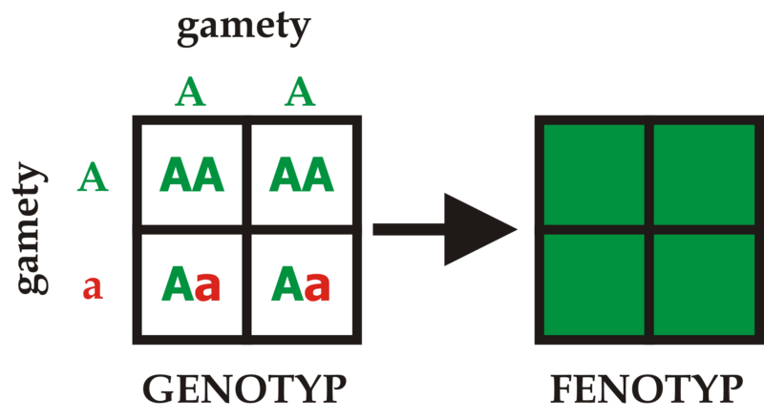
Aa x AA
Genotypový štěpný poměr: 1 (AA) : 1 (Aa)
Fenotypový štěpný poměr: uniformní
Autor:doc. MUDr. Ondřej Šeda, PhD., Název: Dominantbackcross.png
Zdroj:http://www.wikiskripta.eu/index.php/Soubor:Dominantbackcross.png
licence:http://creativecommons.org/licenses/by/3.0/cz/deed.cs

Slide 10
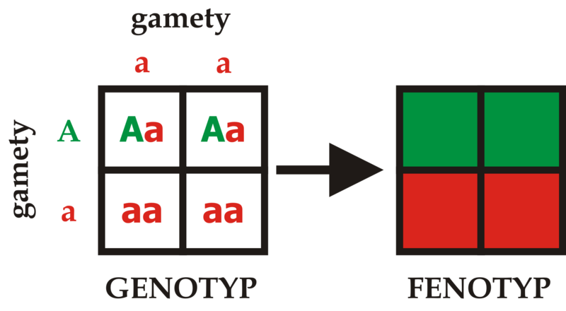
Aa x aa
Genotypový štěpný poměr: 1 (Aa) : 1 (aa)
Fenotypový štěpný poměr: 1 (Aa) : 1 (aa)
Autor:doc. MUDr. Ondřej Šeda, PhD., Název: Recessivebackcross.png
Zdroj:http://www.wikiskripta.eu/index.php/Soubor:Recessivebackcross.png licence:http://creativecommons.org/licenses/by/3.0/cz/deed.cs

Slide 11
Zpětné křížení
  Př. P: BB (černý pes) x bb (hnědá fena)
  F1: Bb (černí) x Bb
  F2: BB Bb Bb bb (BB černí, ale Bb nese žádoucí hnědý gen - potřebuji tohoto potomka najít)
  B: Bb (potomek) x bb (rodič)
  B1: Bb Bb bb bb (objevili se hnědí jedinci→potomek z F2 je heterozygot, nese gen pro hnědou barvu)

Slide 12
Otázky
Co si pamatuješ o J. G. Mendelovi?
Jak zní I. a II. Mendelův zákon?
Jak vypadají uniformní potomci?
Kdy provádíme zpětné křížení?

Slide 13
Děkuji za pozornost
Autor DUM: Kateřina Turoňová

